Slide 1
Bereid je voor op dé standaard voor digitale gegevensuitwisseling in 2024
<naam> <datum>
Notes:
Vertel waarom je deze presentatie geeft. En waarom juist nu het moment is om dit in jouw organisatie te doen.
En wat je van de aanwezigen verwacht.
Laatste versie eOverdracht: https://informatiestandaarden.nictiz.nl/wiki/vpk:V4.0_Opbouw_eOverdracht_algemeen

Slide 2
In deze presentatie
De achtergrond van de verpleegkundige overdracht en digitalisering​
Gebrek aan standaardisatie: gevolgen voor de praktijk​
De oplossing ​
De toekomst​
Wat kun jij doen? ​
Notes:
Inhoudsopgave: invullen naar eigen wens en behoefte

Slide 3
De historie

Slide 4
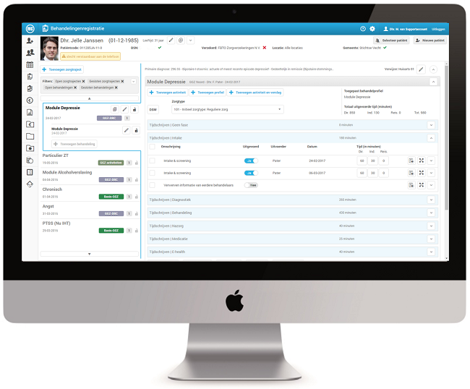
De historie: waar komen we vandaan?
Door de digitalisering in de zorg zou het makkelijker worden om informatie van een patiënt of cliënt uit te wisselen. Toch!?

Slide 5
De verpleegkundige overdracht
Verpleegkundigen, verzorgenden en verpleegkundig specialisten spelen een zeer belangrijke rol bij het delen van informatie wanneer een patiënt wordt overgedragen van de ene zorgverlener naar de andere.

Slide 6
Digitalisering: de context
In 2011 werd het nationale medisch dossier als kamervoorstel verworpen vanwege privacy en informatiebeveiliging.
In 2011 volgt een zeer kritisch rapport van de inspectie van de gezondheidszorg: Informatie-uitwisseling in de zorg: ICT lost knelpunten zonder standaardisatie van de informatie-uitwisseling niet op.

Slide 7
Digitalisering: de context
Gevolgen voor de praktijk:
Er ontstaat een enorme diversiteit aan Elektronische Zorgdossiers en aanverwante producten die allemaal op een andere manier ingericht zijn en met de zorgorganisaties bepalen hoe gegevens worden vastgelegd.
Er worden verschillende classificatietermen gebruikt om verpleegkundige en verzorgende informatie vast te leggen.
Resultaat: Dit bemoeilijkt het uitwisselen enorm.

Slide 8
Ervaren knelpunten
Het gevolg hiervan is dat er bij een overdracht informatie verloren gaat, toch op papier wordt overdragen of handmatig van het ene systeem naar het andere moet worden over gezet. De gevolgen:
Registratielast
Risico of fouten
Patiënt moet vaak hetzelfde vertellen

Slide 9
Hoe kan dat? Verschillen in techniek, inhoud & afspraken
Er zijn verschillende elektronische zorgdossiers, bijvoorbeeld:
Het EPD van een ziekenhuis
Het ECD van een thuiszorg
Het ECD van een verpleeghuis
De gegevens binnen deze EPD’en ECD’s zijn niet eenduidig
(niet hetzelfde, niet synoniem aan elkaar)
Het EPD van een GGZ-organisatie
Het ECD van een (V)GZ-organisatie
Het ECD van een revalidatie-organisatie
Notes:
Verschillen in techniek, inhoud en afspraken.
Resultaat: belasting van zorgprofessional én patiënt.
Een standaard nodig.

Slide 10
Behoefte aan standaardisatie
Behoefte aan één standaard:
bruikbaar voor alle sectoren en systemen:
De Informatiestandaard eOverdracht.
Vanaf 2010 ontwikkeld. In 2018 vastgesteld. Vanaf 2024 de norm.
In fases uitgerold.
Notes:
Toelichting: V&VN is eigenaar. Nictiz voor technische ondersteuning. Subsidieregeling InZicht voor implementatie. Goedgekeurd door Informatieberaad.

Slide 11
de eOverdracht

Slide 12
Wat is het?
Gebaseerd op richtlijn verslaglegging
Opgesteld met de praktijk
Nu stap voor stap ingebouwd
Vraagt inzet van ICT, bestuurder én zorgprofessional
Afspraken over inhoud & techniek
Informatiestandaard eOverdracht (verpleegkundige overdracht
Gegevens 1 keer vastleggen, daarna hergebruiken
Voor alle zorgprofessionals
Passend bij verpleegkundig proces
In 2024 de norm
V&VN is eigenaar, Nictiz is technisch beheerder
Notes:
Wat is het: afspraken over inhoud en techniek van de digitale verpleegkundige overdracht. Gebaseerd op de richtlijn verpleegkundige verslaglegging.
Bestaat medio 2022 uit een 56-tal bouwstenen.
Het gaat om de elektronische verpleegkundige overdracht tussen organisaties.
Wat is er nodig om de zorg te kunnen continueren.
Wordt ingebouwd in de bestaande elektronische patientensystemen, zodat gegevens nog maar één keer hoeven worden vastgelegd, en daarna hergebruikt kunnen worden.

Slide 13
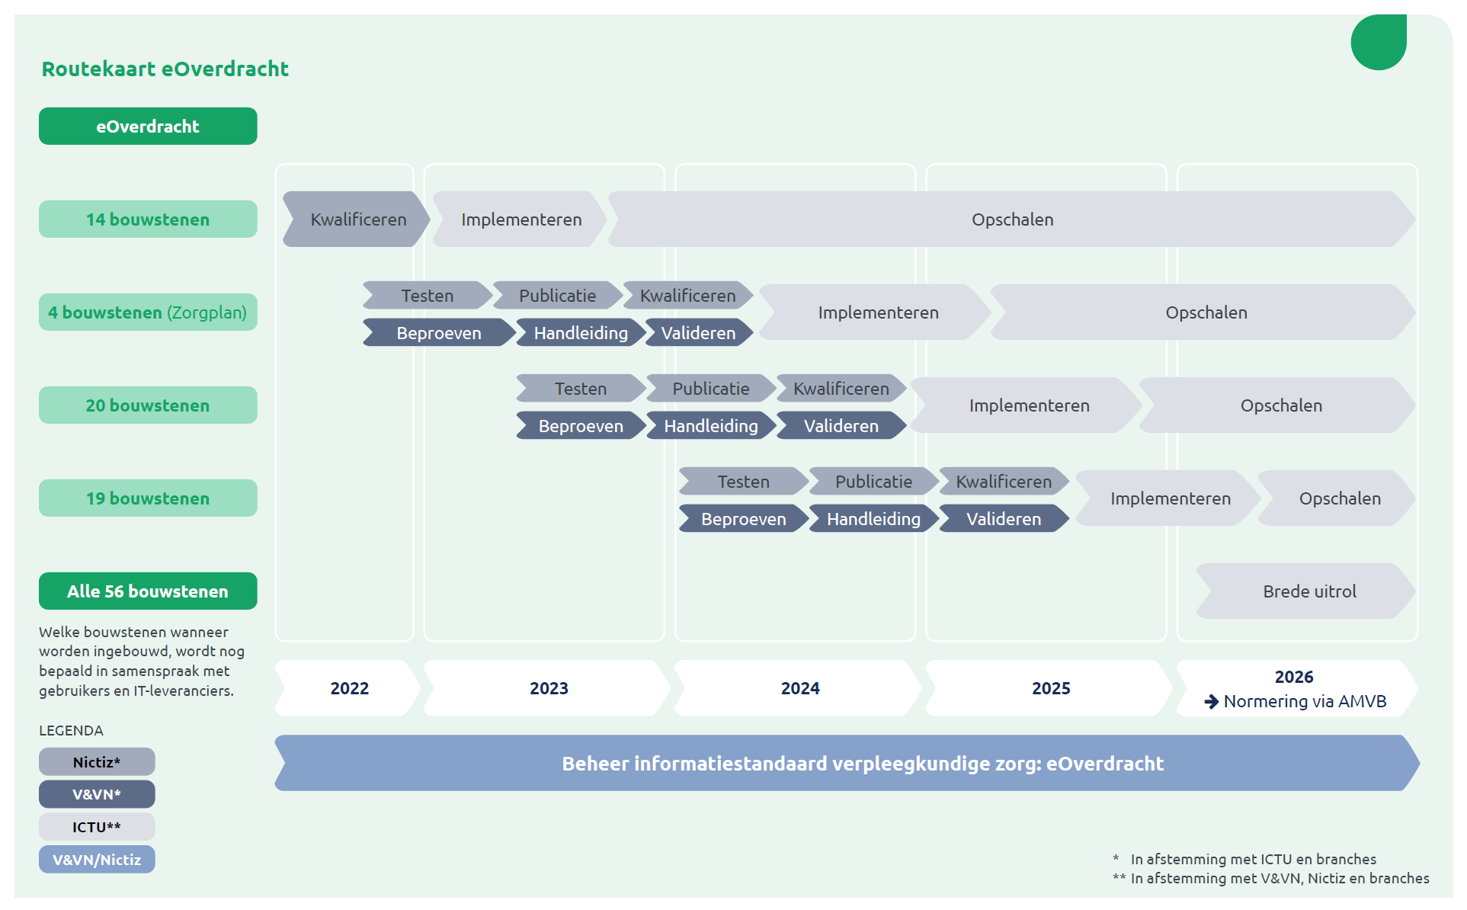
Routekaart eOverdracht in fasen
Notes:
De eOverdracht wordt in fasen ingebouwd.

Slide 14
Hoe ziet het eruit?
Notes:
Kijk op: https://informatiestandaarden.nictiz.nl/wiki/vpk:V4.0_Opbouw_eOverdracht_algemeen

Slide 15
Hoe nu verder
De eOverdracht wordt vanaf 2022 technisch in de systemen gezet.
Dat gebeurt in verschillende fasen. Zie routekaart op volgende sheet.
1. Uitrol via regeling InZicht, veranderaanpak en eigen regionale projecten.
2. Vastgelegd in Wet Gegevensuitwisseling in 2025.

Slide 16
Hoe zit het in jouw organisatie?
Notes:
Vul hier sheets aan die van toepassing zijn op jouw organisatie.

Slide 17
Waar staan wij als organisatie?
De overdracht
De kwaliteit
Met welke organisaties werk jij vooral samen?
Hoeveel overdrachten zijn er per jaar?
Is er een standaard overdracht?
Hoe makkelijk kun jij een overdracht digitaal versturen of ontvangen?
Hoe tevreden ben jij zelf over de overdracht?
Wat is er nodig om deze te digitaliseren?
De techniek?
De organisatie
Welk EPD/ECD gebruiken jullie?
Is de ICT afdeling al met de eOverdracht bezig?
Kennen jij en je collega’s de (e)Overdracht?
Hebben jullie een VAR/ CNIO?
Notes:
Deze vragen kun je samen doornemen.

Slide 18
Wat mag je van V&VN verwachten?
V&VN is eigenaar van de standaard
1. Verspreiding van kennis
Implementatie in 4 stappen
2. Draagvlak voor de eOverdracht
3. Implementatie in organisaties
Bij V&VN terecht voor:
Wijzigingen op de standaard
Ondersteuning bij implementatie
4. Borging en doorontwikkeling
Notes:
V&VN zorgt voor landelijke informatie.
En randvoorwaarden creëren om kennis over deze nieuwe ontwikkeling te vergroten.
Je bent zelf verantwoordelijk voor de implementatie in de eigen organisatie.

Slide 19
Wat kun jij zelf doen?

Slide 20
Wat kun jij doen?
Heb je een VAR of CNIO in je organisatie? Betrek deze bij het onderwerp.
Zorg dat je als zorgprofessional vanaf het begin betrokken bent voor wat betreft de inhoud van de overdracht: het is geen IT-feestje.
Bekijk het thema ‘Vastleggen en Overdragen’ op de website van V&VN.
Verdiep je in de inhoud van de Informatiestandaard eOverdracht .
​

Slide 21
Om mee te nemen en planning

Slide 22
Om in elk geval mee te nemen
Wat is het wel:
 | Een product in ontwikkeling. Samen met de praktijk komen er doorontwikkelingen. Dé werkwijze vanaf 2024: één keer vastleggen, daarna hergebruiken. Het allemaal spreken van dezelfde taal met het internationaal medisch terminologiestelsel SNOMED). Dit kan aanpassingen vragen als je nu met een ander terminologiesysteem (NNN / Omaha) werkt.
 | Een volledig digitale verpleegkundige overdracht van systeem naar systeem. Een grote tijdsbesparing. Een jarenlange ontwikkeling in stappen. Betere kwaliteit van zorg voor jou en de patiënt.
Wat is het niet:
 | Een nieuw systeem: de eOverdracht wordt ingebouwd in je bestaande systeem. Het is wel een nieuwe werkwijze. Een oplossing voor alle problemen: blijf vooral zelf nadenken!

Slide 23
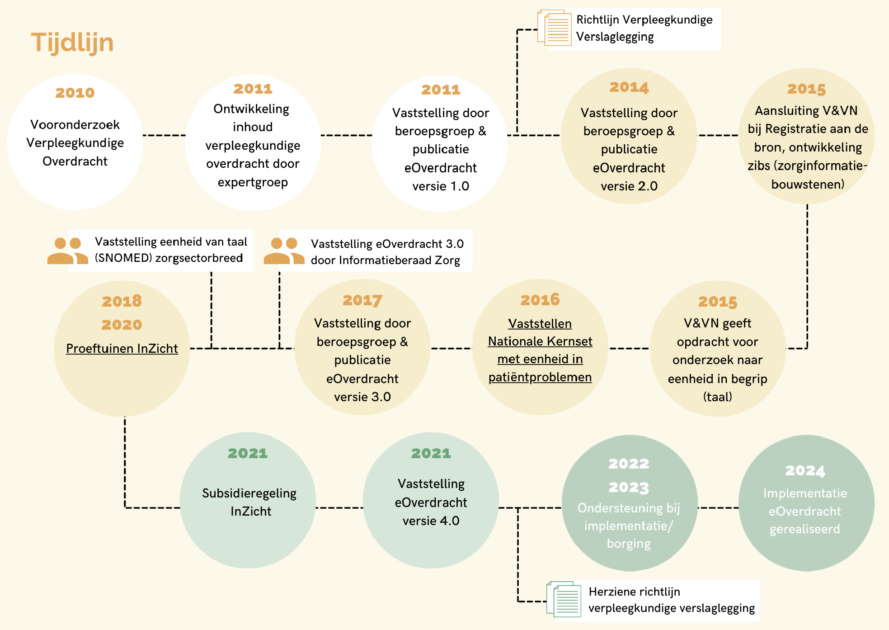
Landelijke
historie
en tijdlijn

Slide 24
Plan van aanpak eigen organisatie
Gebruik deze sheet voor het plan van aanpak van je eigen organisatie
…
…
…
…
Notes:
Geef hier het plan voor jouw eigen organisatie of regio weer: bijvoorbeeld: planning in de eigen organisatie, wie zijn betrokken medewerkers, komt er bv scholing en wat is de planning van de leverancier. Geef ook aan waar mensen terecht kunenn met vragen.

Slide 25
Vragen?
Notes:
Heb je vragen aan V&VN? Mail dan naar overdracht@venvn.nl

